Slide 1

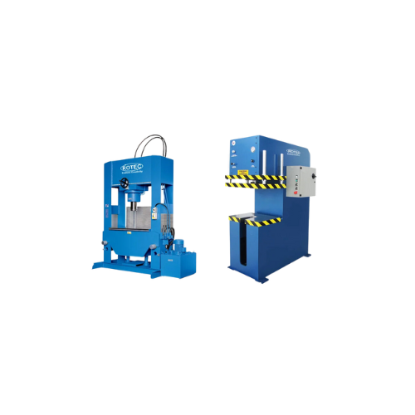
MÁY ÉP THỦY LỰC
BÀI GIẢNG HUẤN LUYỆN AN TOÀN LAO ĐỘNG
BẢN QUYỀN THUỘC AN TOÀN LAO NAM VIỆT

Slide 2
Một số vụ tai nạn lao động khi vận hành máy ép thủy lực
Máy ép thủy lực (hydraulic press machine) là một công cụ mạnh mẽ được sử dụng trong nhiều ngành công nghiệp để nén và định hình vật liệu:
  Nén hoặc Làm Nát Ngón Tay và Bàn Tay
  Thiếu Kiểm Soát và Hiểu Biết về Máy
  Lỗi Kỹ Thuật và Bảo Trì
  Sai Lệch Cảm Giác An Toàn
  Đột Quỵ và Áp Lực Khí Quyển

Slide 3
Tóm tắt bài học
1. Giới thiệu
2. Thành Phần Và Chức Năng Của máy ép thủy lực
3. Kiểm tra và bảo trì an toàn trước khi vận hành máy ép thủy lực
4. Quy trình vận hành an toàn máy ép thủy lực
5. Đánh giá rủi ro và quản lý mối nguy khi vận hành máy ép thủy lực
6. Các yếu tố ảnh hưởng đến an toàn lao động khi vận hành máy ép thủy lực
7. Đào tạo an toàn lao động về kỹ năng vận hành máy ép thủy lực
8. Ý nghĩa của an toàn lao động trong việc vận hành máy ép thủy lực

Slide 4
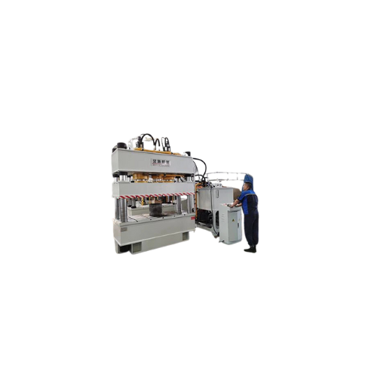
Giới thiệu
A. Tổng quan về tầm quan trọng của an toàn lao động khi vận hành máy ép thủy lực
Trước tiên, việc duy trì an toàn lao động giúp bảo vệ sức khỏe và tính mạng của người lao động. Máy ép thủy lực có thể gây ra những tai nạn nghiêm trọng như mất ngón tay, tay chân hoặc thậm chí là tử vong nếu không tuân thủ các biện pháp an toàn.
Thứ hai, việc thực hiện các biện pháp an toàn giúp giảm thiểu rủi ro mất vật chất. Một tai nạn lao động có thể gây ra tổn thất lớn không chỉ về mặt tài chính mà còn ảnh hưởng đến sản xuất và tiến trình công việc của doanh nghiệp.

Slide 5
Giới thiệu
B. Các giao thức và quy định an toàn quan trọng khi vận hành máy ép thủy lực
Trước hết, việc đào tạo và huấn luyện người vận hành là bước quan trọng. Người làm việc cần được đào tạo về cách vận hành máy, nhận biết các nguy cơ tiềm ẩn và biết cách ứng phó với tình huống nguy hiểm.
Thứ hai, đảm bảo rằng tất cả các bộ phận của máy đều hoạt động đúng cách và được bảo dưỡng định kỳ. Việc kiểm tra và bảo trì máy ép thủy lực đảm bảo rằng nó hoạt động ổn định và giảm thiểu nguy cơ sự cố.

Slide 6
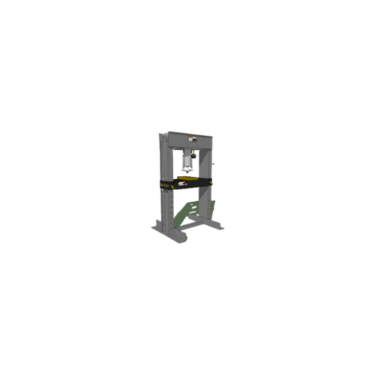
Thành Phần Và Chức Năng Của máy ép thủy lực
A. Các thành phần khác nhau của máy ép thủy lực:
Bơm Thủy Lực (Hydraulic Pump): Là thành phần chịu trách nhiệm tạo ra áp lực thủy lực bằng cách chuyển động cơ hoặc nguồn năng lượng khác thành năng lượng thủy lực.
Xi lanh Thủy Lực (Hydraulic Cylinder): Là phần cơ bản của máy ép thủy lực, xi lanh thủy lực tạo ra lực ép bằng cách chuyển đổi năng lượng thủy lực thành lực cơ học để nén vật liệu.

Slide 7
Thành Phần Và Chức Năng Của máy ép thủy lực
B. Cấu trúc và nguyên lý hoạt động của máy ép thủy lực:
Máy ép thủy lực là một thiết bị công nghiệp quan trọng được sử dụng rộng rãi trong nhiều ngành sản xuất để nén và định hình vật liệu.
Cấu trúc của máy ép thủy lực bao gồm các thành phần chính như bơm thủy lực, xi lanh thủy lực, van điều khiển và hệ thống điều khiển.

Slide 8
Thành Phần Và Chức Năng Của máy ép thủy lực
C. Ứng dụng trong ngành sản xuất của máy ép thủy lực:
Ngành ô tô: Trong ngành ô tô, máy ép thủy lực được sử dụng để sản xuất các bộ phận kim loại như bánh xe, cụm động cơ, và các chi tiết khác. Máy ép thủy lực giúp tạo ra các sản phẩm có độ chính xác cao và đáp ứng được các yêu cầu khắt khe về kích thước và hình dạng.
Ngành gia công kim loại: Trong các quá trình gia công kim loại, máy ép thủy lực được sử dụng để tạo ra các chi tiết kim loại phức tạp và đa dạng. Các ứng dụng bao gồm cắt, uốn cong, định hình và ép các tấm kim loại thành các sản phẩm cuối cùng.

Slide 9
Thành Phần Và Chức Năng Của máy ép thủy lực
D. Những rủi ro liên quan đến việc vận hành máy ép thủy lực:
Nguy Cơ Nén và Mất Ngón Tay: Máy ép thủy lực tạo ra lực ép lớn có thể dẫn đến nguy cơ bị nén hoặc mất ngón tay nếu không tuân thủ các quy trình an toàn như đeo găng tay bảo hộ và tránh đặt tay gần khu vực ép.
Sự Cố Kỹ Thuật và Hỏng Hóc Máy: Máy ép thủy lực có thể gặp các sự cố kỹ thuật như đột quỵ hoặc áp lực không mong muốn nếu không được bảo dưỡng định kỳ. Sự cố này có thể gây ra tai nạn nghiêm trọng cho người làm việc.

Slide 10
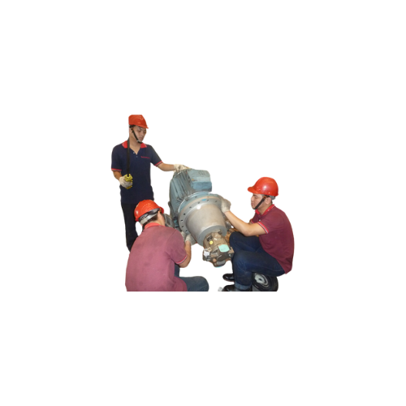
Kiểm tra và bảo trì an toàn trước khi vận hành máy ép thủy lực
A. Kiểm tra an toàn trước khi vận hành máy ép thủy lực
Kiểm Tra Trạng Thái Máy: Đảm bảo rằng máy ép thủy lực trong trạng thái hoạt động bình thường và không có dấu hiệu của hỏng hóc nào. Kiểm tra tất cả các bộ phận cơ học và điện tử của máy để đảm bảo chúng hoạt động đúng cách.
Kiểm Tra Hệ Thống Thủy Lực: Kiểm tra áp lực dầu trong bình chứa dầu và đảm bảo nó đủ để vận hành máy một cách an toàn. Nếu cần, bổ sung dầu hoặc thay thế dầu cũ để đảm bảo hoạt động ổn định của hệ thống.

Slide 11
Kiểm tra và bảo trì an toàn trước khi vận hành máy ép thủy lực
B. Hướng dẫn bảo trì máy ép thủy lực định kỳ
Kiểm Tra Dầu Thủy Lực: Đảm bảo rằng mức dầu thủy lực trong bình chứa đủ để hoạt động một cách ổn định. Kiểm tra mức dầu thường xuyên và bổ sung hoặc thay thế dầu nếu cần.
Kiểm Tra và Thay Thế Bộ Lọc: Bộ lọc dầu thủy lực cần được kiểm tra định kỳ và thay thế nếu cần. Việc này giúp loại bỏ bụi và các tạp chất từ dầu, giữ cho hệ thống hoạt động mượt mà.

Slide 12
Quy trình vận hành an toàn máy ép thủy lực
A. Hướng dẫn từng bước về quy trình vận hành máy ép thủy lực:
Kiểm Tra An Toàn Trước Khi Vận Hành: Trước khi bắt đầu vận hành, hãy kiểm tra kỹ lưỡng trạng thái của máy, đảm bảo rằng tất cả các bộ phận hoạt động đúng cách và không có dấu hiệu của hỏng hóc.
Đeo Bảo Hộ Cá Nhân: Trước khi tiếp cận máy, hãy đảm bảo rằng bạn đã đeo đủ bảo hộ cá nhân như kính bảo hộ, mặt nạ hít và găng tay bảo hộ để bảo vệ mình khỏi các nguy cơ.

Slide 13
Quy trình vận hành an toàn máy ép thủy lực
B. Các biện pháp xử lý khẩn cấp và cơ chế ứng phó sự cố khi vận hành máy ép thủy lực:
Ngừng Máy Ngay Lập Tức: Trong trường hợp phát hiện sự cố như áp lực quá cao hoặc nguy cơ mất an toàn, người vận hành cần ngừng máy ngay lập tức bằng cách nhấn nút dừng khẩn cấp hoặc tắt nguồn.
Báo Cáo Sự Cố: Thông báo ngay lập tức về sự cố cho người quản lý hoặc bộ phận an toàn trong công ty. Việc thông báo sớm sẽ giúp kịp thời triển khai biện pháp sửa chữa và phòng tránh tai nạn tiềm ẩn.

Slide 14
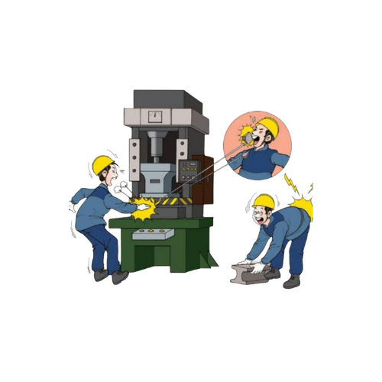
Đánh giá rủi ro và quản lý mối nguy khi vận hành máy ép thủy lực
A. Nhận diện các rủi ro, mối nguy hiểm tiềm ẩn trong vận hành máy ép thủy lực:
Nguy Cơ Nén và Vết Thương: Do máy ép thủy lực tạo ra lực ép lớn, việc không tuân thủ quy trình an toàn có thể dẫn đến nguy cơ bị nén và gây ra các vết thương nghiêm trọng cho người làm việc.
Áp Lực Quá Cao: Sự cố về áp lực thủy lực quá cao có thể xảy ra do hỏng hóc hoặc thiết lập không đúng. Áp lực quá cao có thể gây ra các vấn đề an toàn như vỡ ống dẫn hoặc mất kiểm soát của máy.

Slide 15
Đánh giá rủi ro và quản lý mối nguy khi vận hành máy ép thủy lực
B. Các chiến lược phòng ngừa mối nguy hiệu quả khi vận hành máy ép thủy lực:
1. Kiểm tra và bảo dưỡng định kỳ máy ép thủy lực để việc vận hành an toàn
  Kiểm Tra Hệ Thống Thủy Lực: Kiểm tra áp lực dầu thủy lực trong hệ thống để đảm bảo rằng nó ở mức an toàn và không có rò rỉ. Thực hiện kiểm tra kỹ lưỡng các ống dẫn và các bộ phận liên quan để phát hiện và sửa chữa các vấn đề trước khi chúng gây ra sự cố.
  Kiểm Tra Cơ Khí và Điện Tử: Kiểm tra tình trạng của các bộ phận cơ khí như trục, bánh răng, và các bộ phận điện tử như cảm biến và bộ điều khiển. Sửa chữa hoặc thay thế các bộ phận hỏng hóc để đảm bảo hoạt động ổn định của máy.

Slide 16
Đánh giá rủi ro và quản lý mối nguy khi vận hành máy ép thủy lực
B. Các chiến lược phòng ngừa mối nguy hiệu quả khi vận hành máy ép thủy lực:
2. Tuân thủ các quy định an toàn lao động để việc vận hành an toàn máy ép thủy lực an toàn
  Đào Tạo và Hướng Dẫn: Đảm bảo rằng tất cả nhân viên được đào tạo và hướng dẫn về cách sử dụng máy ép thủy lực một cách an toàn và hiệu quả. Đào tạo này bao gồm cách vận hành máy, nhận biết các nguy cơ tiềm ẩn và biện pháp phòng ngừa tai nạn.
  Sử Dụng Bảo Hộ Cá Nhân: Yêu cầu tất cả nhân viên đeo đủ bảo hộ cá nhân như kính bảo hộ, mặt nạ hít và găng tay bảo hộ khi làm việc gần máy ép thủy lực. Điều này giúp bảo vệ họ khỏi các nguy cơ như bị nén, va đập hay rơi vật liệu.

Slide 17
Đánh giá rủi ro và quản lý mối nguy khi vận hành máy ép thủy lực
B. Các chiến lược phòng ngừa mối nguy hiệu quả khi vận hành máy ép thủy lực:
3. Xác định và đánh dấu vùng an toàn khi vận hành máy ép thủy lực
  Xác Định Khu Vực Nguy Hiểm: Đầu tiên, cần xác định khu vực mà máy ép thủy lực có thể tạo ra các nguy cơ như nén, va đập hoặc rơi vật liệu. Đây thường là vùng xung quanh máy, đặc biệt là khu vực gần các bộ phận chuyển động như khu vực ép.
  Xác Định Khu Vực An Toàn: Sau khi xác định khu vực nguy hiểm, cần đánh dấu rõ ràng khu vực an toàn xung quanh máy. Đây là những khu vực mà người làm việc có thể an toàn di chuyển, làm việc mà không phải lo lắng về nguy cơ tai nạn.

Slide 18
Đánh giá rủi ro và quản lý mối nguy khi vận hành máy ép thủy lực
B. Các chiến lược phòng ngừa mối nguy hiệu quả khi vận hành máy ép thủy lực:
4. Sử dụng thiết bị bảo hộ cá nhân khi vận hành máy ép thủy lực
  Kính Bảo Hộ: Kính bảo hộ giúp bảo vệ mắt khỏi các vật liệu nặng, mảnh vụn hoặc bắn ra từ máy ép thủy lực. Việc sử dụng kính bảo hộ giúp người làm việc tránh được các thương tích do va chạm hoặc tiếp xúc không mong muốn.
  Găng Tay Bảo Hộ: Sử dụng găng tay bảo hộ giúp bảo vệ tay khỏi các nguy cơ như chấn thương, cắt, hoặc bỏng do tiếp xúc với các bộ phận của máy. Găng tay cần được chọn lựa phù hợp với công việc và chất liệu của vật liệu được làm việc.

Slide 19
Đánh giá rủi ro và quản lý mối nguy khi vận hành máy ép thủy lực
B. Các chiến lược phòng ngừa mối nguy hiệu quả khi vận hành máy ép thủy lực:
5. Quy trình khẩn cấp và phản ứng trong trường hợp sự cố khi vận hành máy ép thủy lực
  Ngừng Máy và Báo Cáo: Ngay khi phát hiện sự cố, người vận hành cần ngừng máy ép thủy lực ngay lập tức và báo cáo về sự cố cho người quản lý hoặc bộ phận an toàn trong công ty.
  Đánh Giá Tình Hình: Thực hiện đánh giá nhanh chóng về tình hình sự cố và đánh giá nguy cơ đối với người làm việc và môi trường xung quanh.

Slide 20
Đánh giá rủi ro và quản lý mối nguy khi vận hành máy ép thủy lực
B. Các chiến lược phòng ngừa mối nguy hiệu quả khi vận hành máy ép thủy lực:
6. Tham gia các khóa học an toàn lao động khi vận hành máy ép thủy lực
  Huấn luyện an toàn vệ sinh lao động không chỉ là yêu cầu pháp lý mà còn là cam kết đối với sự an toàn và sức khỏe của người lao động.
  Nó giúp nhân viên nhận biết và đối phó với các nguy cơ và tình huống nguy hiểm, từ đó giảm thiểu tai nạn, thương tích hoặc tử vong trong công việc hàng ngày.

Slide 21
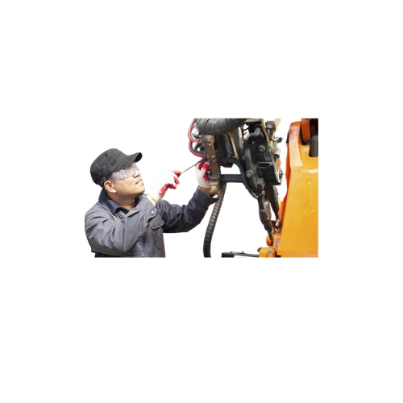
Các yếu tố ảnh hưởng đến an toàn lao động khi vận hành máy ép thủy lực
A. Điều kiện thời tiết ảnh hưởng như thế nào đến việc vận hành máy ép thủy lực
Nhiệt Độ: Nhiệt độ cao có thể làm tăng áp suất trong hệ thống dầu thủy lực, gây ra các vấn đề như rò rỉ hoặc mất kiểm soát của máy. Ngược lại, nhiệt độ thấp có thể làm đặc biệt dầu thủy lực, làm giảm hiệu suất hoạt động của máy.
Độ Ẩm: Độ ẩm cao có thể gây ra sự oxi hóa và sự ăn mòn của các bộ phận kim loại trong máy, gây ra hỏng hóc và giảm tuổi thọ của máy ép thủy lực.

Slide 22
Các yếu tố ảnh hưởng đến an toàn lao động khi vận hành máy ép thủy lực
B. Môi trường làm việc ảnh hưởng như thế nào đến việc vận hành máy ép thủy lực
Độ Ẩm và Độ Bẩn: Môi trường làm việc có độ ẩm cao hoặc bị bẩn có thể gây ra hỏng hóc cho các bộ phận của máy ép thủy lực. Bụi và bẩn có thể làm giảm tuổi thọ của các bộ phận cơ khí và làm ảnh hưởng đến hoạt động của hệ thống dầu thủy lực.
Nhiệt Độ Môi Trường: Nhiệt độ môi trường cũng có thể ảnh hưởng đến hiệu suất của máy ép thủy lực. Nhiệt độ cao có thể làm tăng áp suất trong hệ thống dầu, trong khi nhiệt độ thấp có thể làm đặc biệt dầu và làm giảm hiệu suất hoạt động của máy.

Slide 23
Các yếu tố ảnh hưởng đến an toàn lao động khi vận hành máy ép thủy lực
C. Tình trạng kỹ thuật của máy ép thủy lực ảnh hưởng như thế nào đến việc vận hành máy ép thủy lực
Trạng Thái Của Các Bộ Phận Cơ Khí: Các bộ phận cơ khí của máy ép thủy lực cần được kiểm tra định kỳ để đảm bảo chúng hoạt động một cách chính xác và an toàn.
Hệ Thống Dầu Thủy Lực: Hiệu suất của hệ thống dầu thủy lực cũng là một yếu tố quan trọng. Dầu cần được kiểm tra định kỳ để đảm bảo chất lượng và mức độ sạch sẽ. Mức áp suất và lưu lượng dầu cũng cần được kiểm soát để đảm bảo hoạt động ổn định của máy.

Slide 24
Các yếu tố ảnh hưởng đến an toàn lao động khi vận hành máy ép thủy lực
D. Kiến thức an toàn và kỹ năng của người lao động ảnh hưởng như thế nào đến việc vận hành máy ép thủy lực
Hiểu Biết Về Máy Ép Thủy Lực: Việc hiểu biết về cách hoạt động của máy ép thủy lực, các nguy cơ và biện pháp an toàn là cực kỳ quan trọng. Người lao động cần phải biết cách sử dụng máy một cách đúng cách và an toàn, cũng như biết cách nhận biết và giải quyết các vấn đề kỹ thuật.
Kỹ Năng Vận Hành: Kỹ năng vận hành máy ép thủy lực cũng đóng vai trò quan trọng. Việc sử dụng đúng kỹ thuật và quy trình vận hành giúp giảm thiểu nguy cơ sự cố và tai nạn.

Slide 25
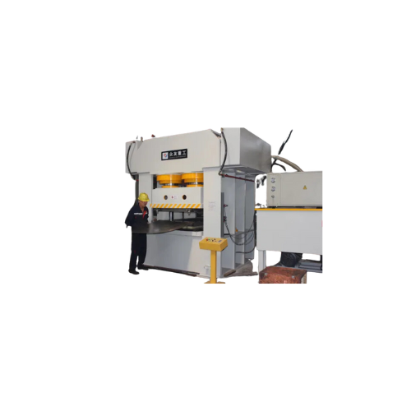
Đào tạo an toàn lao động về kỹ năng vận hành máy ép thủy lực an toàn
A. Tại sao người vận hành máy ép thủy lực cần phải được đào tạo an toàn lao động:
Bảo Vệ Sức Khỏe và An Toàn: Đào tạo an toàn giúp người vận hành hiểu rõ về các nguy cơ và mối nguy hiểm khi làm việc với máy ép thủy lực. Bằng cách biết cách phát hiện và phòng tránh các nguy cơ tiềm ẩn, họ có thể bảo vệ bản thân và đồng nghiệp khỏi tai nạn và chấn thương.
Giảm Nguy Cơ Sự Cố: Người được đào tạo an toàn có kiến thức và kỹ năng cần thiết để sử dụng máy ép thủy lực một cách an toàn và hiệu quả.

Slide 26
Đào tạo an toàn lao động về kỹ năng vận hành máy ép thủy lực an toàn
B. Huấn luyện an toàn lao động vận hành máy ép thủy lực ở đâu?
An Toàn Nam Việt là trung tâm chuyên huấn luyện an toàn lao động uy tín và chất lượng ở Việt Nam hiện nay. Với các buổi huấn luyện an toàn lao động được diễn ra liên tục tại các xưởng sản xuất, nhà máy hoặc công trường xây dựng trên khắp cả nước (63 tỉnh thành tại Việt Nam).
Đảm bảo cho việc huấn luyện được hiệu quả, An Toàn Nam Việt chuẩn bị cẩn thận, tỉ mỉ từng tí một dù là nhỏ nhất. Từ việc chuẩn bị công cụ, dụng cụ, thiết bị giảng dạy đến giáo trình, tài liệu, âm thanh, ánh sáng.

Slide 27
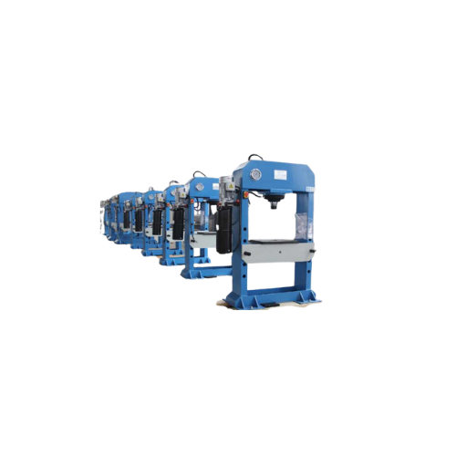
Ý nghĩa của an toàn lao động trong việc vận hành máy ép thủy lực
A. Tầm quan trọng của việc duy trì an toàn lao động trong vận hành máy ép thủy lực
Bảo Vệ Sức Khỏe và Sự An Toàn: An toàn lao động là yếu tố quan trọng nhất để bảo vệ sức khỏe và sự an toàn của người làm việc. Việc duy trì an toàn lao động trong vận hành máy ép thủy lực giúp giảm thiểu nguy cơ tai nạn và chấn thương cho người làm việc.
Giảm Thiểu Thiệt Hại Về Tài Sản: Quá trình vận hành máy ép thủy lực không an toàn có thể dẫn đến các sự cố nghiêm trọng, gây thiệt hại về tài sản như hỏng hóc máy móc, thiệt hại về vật liệu và sản phẩm. Duy trì an toàn lao động giúp giảm thiểu các rủi ro này và bảo vệ tài sản của doanh nghiệp.

Slide 28
Ý nghĩa của an toàn lao động trong việc vận hành máy ép thủy lực
B. Biện pháp an toàn quan trọng cần nắm được trước khi vận hành máy ép thủy lực
Sử Dụng Thiết Bị Bảo Hộ Cá Nhân (PPE): Bao gồm mũ bảo hiểm, kính bảo hộ, găng tay chống cắt và giày chống trượt. Việc sử dụng PPE giúp bảo vệ cơ thể khỏi nguy cơ tai nạn và chấn thương.
Kiểm Tra Máy Ép Thủy Lực Trước Khi Sử Dụng: Bao gồm kiểm tra bộ phận cơ khí, hệ thống dầu thủy lực và hệ thống điều khiển. Việc kiểm tra định kỳ giúp phát hiện sớm các vấn đề kỹ thuật và nguy cơ tiềm ẩn.

Slide 29
Cảm ơn các bạn đã theo dõi
Mọi thắc mắc về bài giảng xin liên hệ với chúng tôi theo thông tin bên dưới:
CÔNG TY TNHH HUẤN LUYỆN AN TOÀN VÀ QUAN TRẮC MÔI TRƯỜNG NAM VIỆT (AN TOÀN NAM VIỆT)
Địa chỉ: Lầu 2, số 655 Đường Điện Biên Phủ, Phường 25, Quận Bình Thạnh, Thành phố Hồ Chí Minh, Việt Nam
Hotline 0908.111.791
Website https://antoannamviet.com/
Email: Lienhe@antoannamviet.com

